Slide 1



The_Appraisers
Проект „Aqua“

Slide 2
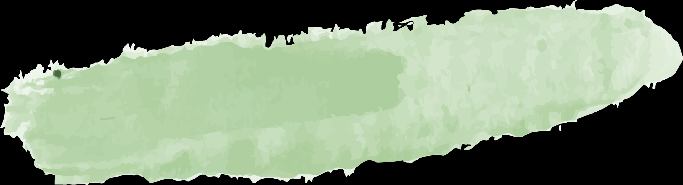
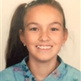
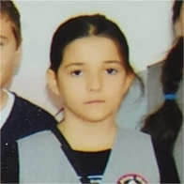
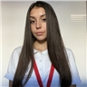
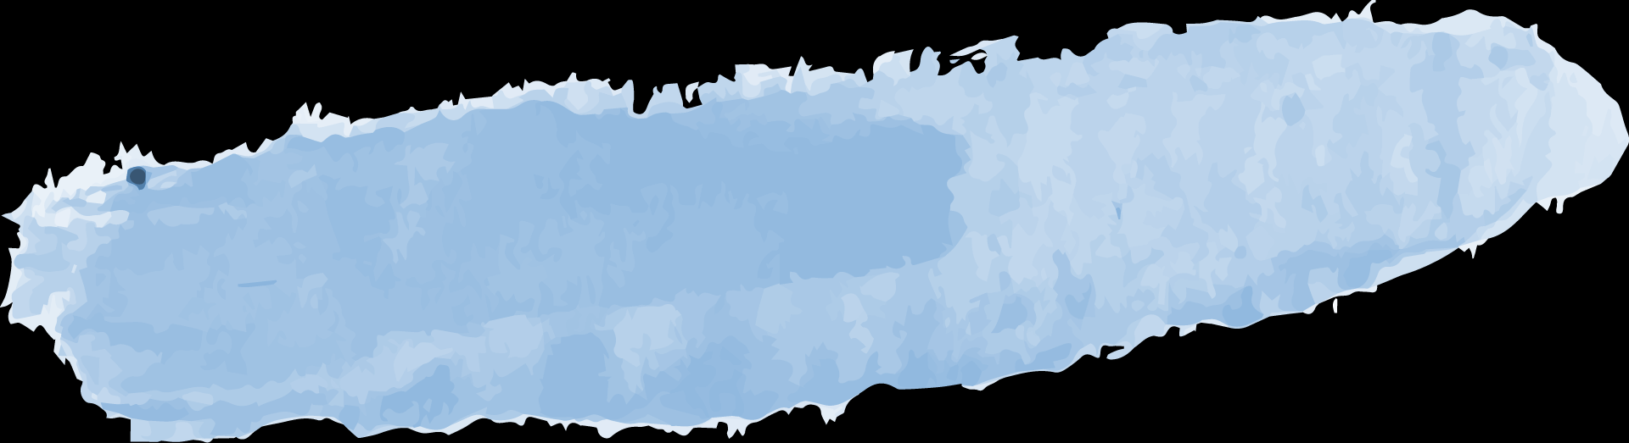
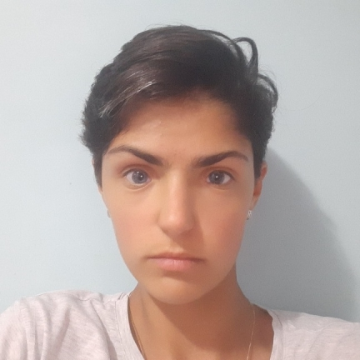
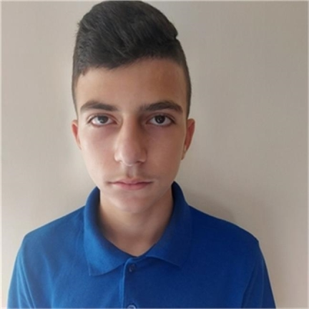
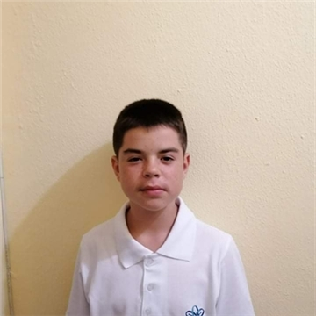

Нашият отбор
Кристина Болашикова- C++ developer
Афра Юсрефова-лидер
Синди Петрова- JS developer
Илияна Мичевска-HTML developer
Иван Дадаков-CSS developer
Румен Петков-Designer

Slide 3


Етапи на реализация
Тестване​
Идея
Поправяне на неточности​
Начало на проекта
Презентиране​
Край на проекта​

Slide 4










Използвани програми и езици

Slide 5
Нека да продължим със сайта и приложението!

